Slide 1
Einführung

Slide 2
Ablauf
Was ist Stress?
Was stresst uns?
ready4life-App

Slide 3
Was ist Stress?
Wie würden Sie einem Kind erklären, was Stress ist und wie Stress zu einem Problem werden kann?

Slide 4
Herausforderungen
Ungleichgewicht
Strategien

Slide 5
Stresserleben

Slide 6
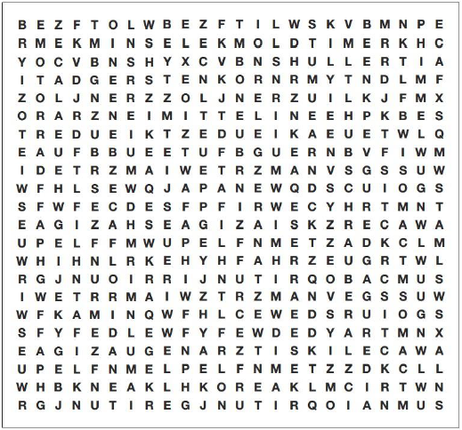
Wörterdschungel

Slide 7
Singübung
Sie erhalten alle einen Zettel.
Die Person mit einem Kreuz auf dem Zettel muss ein Lied singen.
Überlegen Sie sich, welches Lied Sie singen würden.

Slide 8
Stress in unterschiedlichen Lebensbereichen
Zukunft
Schule
Freund:innen
Familie
Betrieb

Slide 9
Was kann Oskar tun, um weniger gestresst zu sein?
Oskar – 19 Jahre alt - Berufsschüler (KFZ-Mechatroniker)
Betrieb:
Im Betrieb gibt es einen Kollegen, mit dem Oskar immer Ärger hat
der Kollege beleidigt ihn manchmal und sagt, dass es ja nur Spaß sei
der Kollege macht ihn vor dem Chef schlecht
Freund:innen:
Er versteht sich gut mit seinen Freund:innen
Oskar verbringt nach der Schule noch gerne Zeit mit seinen Klassenkamerad:innen
Familie :
Alleinerziehende Mutter
Oskar muss zu Hause viel helfen (Kochen, Putzen) und streitet sich deswegen häufig mit seiner Mutter
Oskar zockt gerne; darüber gibt es auch immer wieder Streit mit der Mutter
Schule
Schwierigkeiten in der Schule – Mathe kapiert er nicht und kriegt die Hausaufgaben nie hin
Durch einen langen Schulweg geht ihm viel Zeit verloren
Manchmal hat er keine Zeit für die Hausaufgaben
Zukunft:
Oskar würde gerne selbstständiger sein – mit eigenem Auto und eigener Wohnung
Die Verwirklichung seiner Träume scheint aber noch so weit weg zu sein und das nervt ihn

Slide 10
Einführungsvideo

Slide 11
Datenschutz
Angabe von personenbezogenen Daten ist ausschließlich für die Verlosung der Preise erforderlich
Daten werden in pseudonymisierter Form elektronisch gespeichert und ausgewertet, d.h. ohne direkten Bezug zu Ihren Namen
Die Einwilligung zur Verarbeitung Ihrer Daten ist freiwillig, Sie können diese jederzeit ohne Angaben von Gründen und ohne Nachteile widerrufen
Bestimmungen der Datenschutzgrundverordnung (DSGV) werden eingehalten

Slide 12
Ablauf ready4life
1. Anmelden
2. Fragen zum eigenen Verhalten
3. Rückmeldung zum eigenen Verhalten
4. Wahl von 2 Themen
5. Coachingphase (2 x 8 Wochen)
6. Preisvergabe

Slide 13
Melden Sie sich mit folgendem Passwort an, um jetzt die Eingangsbefragung zu beginnen:
xxx

